Slide 1



TRƯỜNG TIỂU HỌC TOÀN THẮNG - TIÊN THẮNG
CHÀO MỪNG QUÝ THẦY CÔ
VỀ DỰ GIỜ THĂM LỚP
Môn Hoạt động trải nghiệm lớp 3
SHL: SHTCĐ: MÓN QUÀ TẶNG THẦY CÔ
Giáo viên: Nguyễn Thị Xiêm
Lớp: 3C5

Slide 3
SINH HOẠT LỚP
I. Sinh hoạt cuối tuần:
* Sơ kết thi đua tuần 12

Slide 4
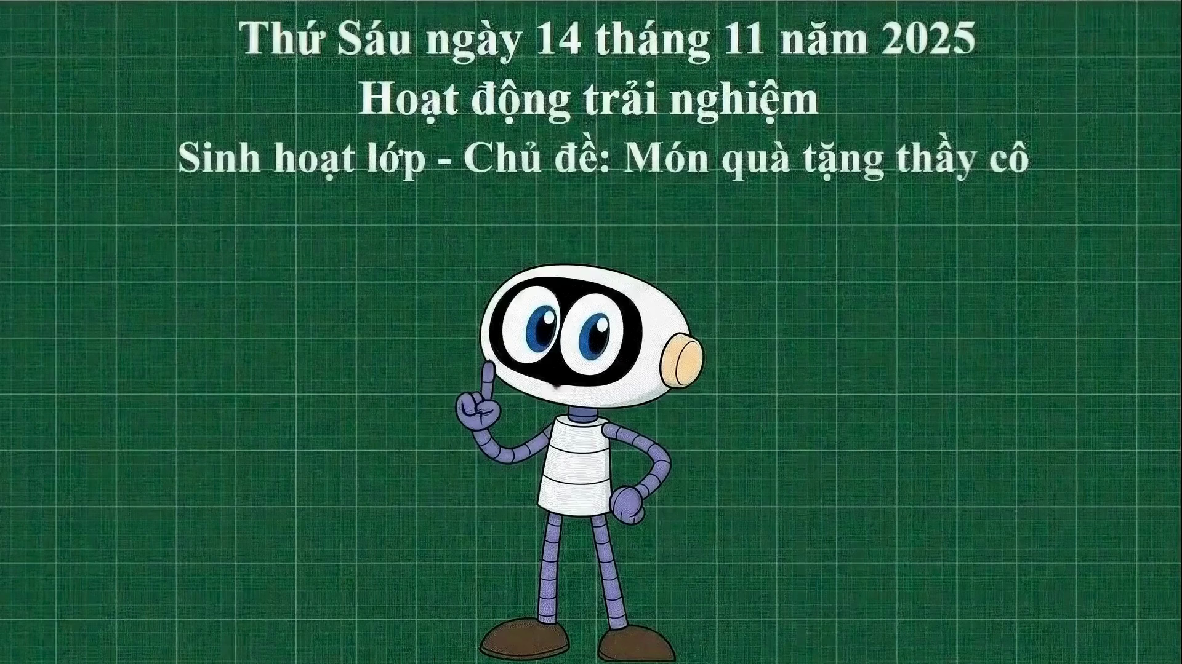

Slide 5
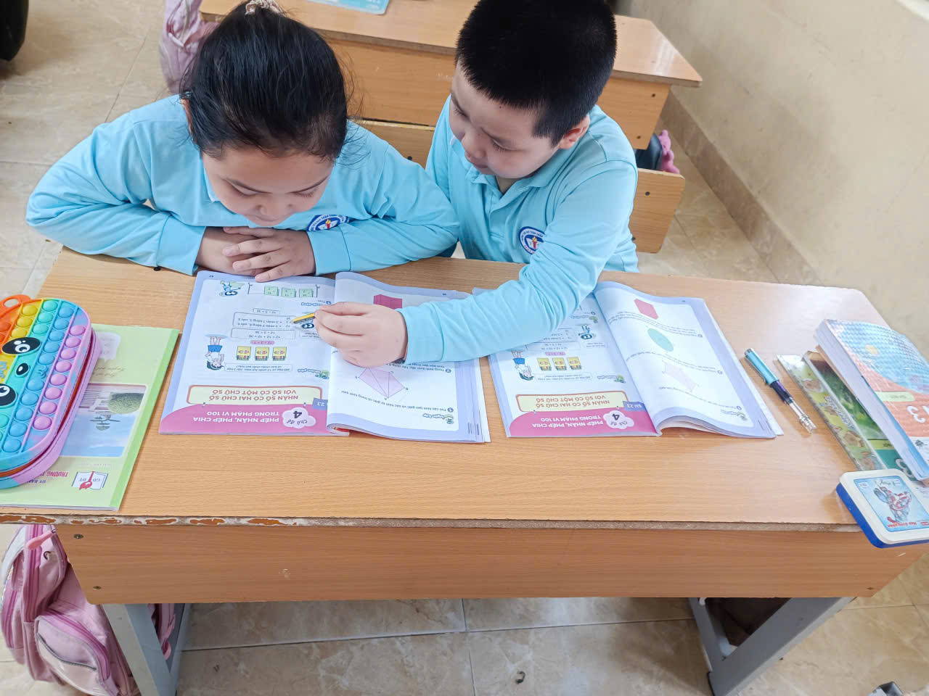
Hai bạn trao đổi bài trong giờ ra chơi.

Slide 6
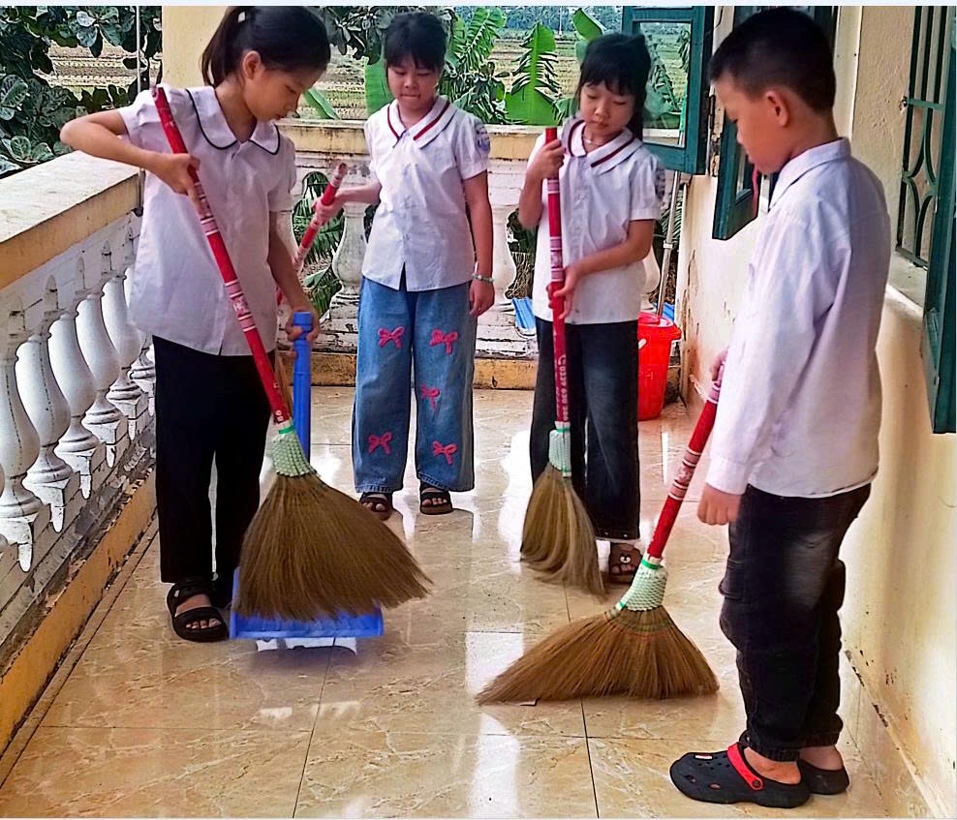
Các bạn trực nhật hành lang lớp học.

Slide 7
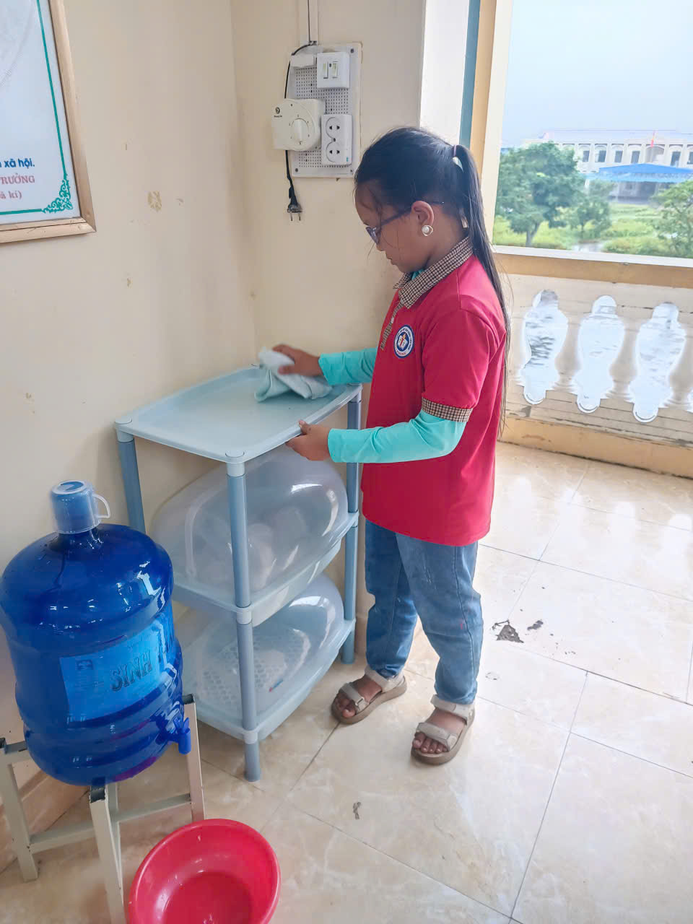
Hàng ngày, các bạn không quên nhiệm vụ lau rửa cốc chén cho sạch sẽ.

Slide 8
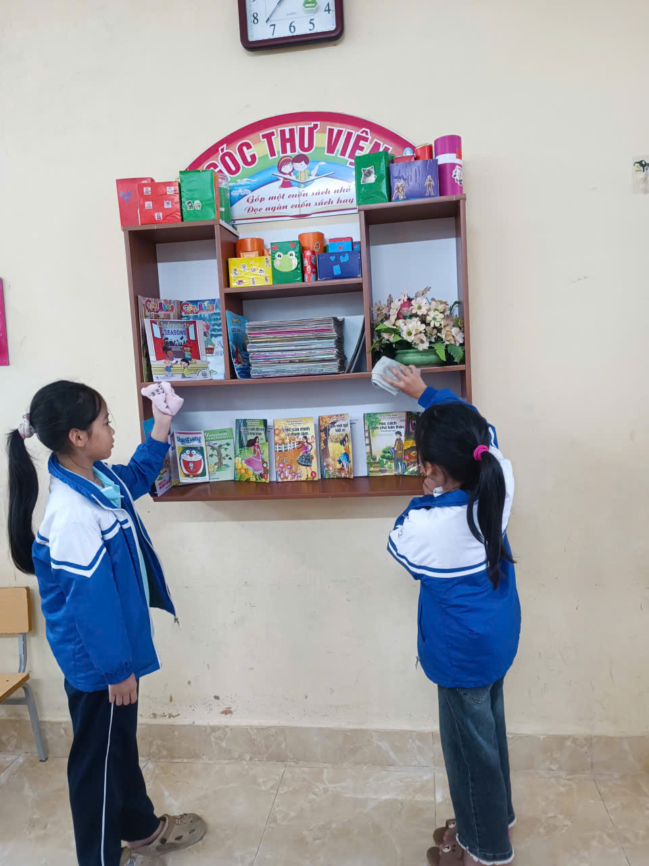
Thường xuyên lau chùi góc thư viện.

Slide 9
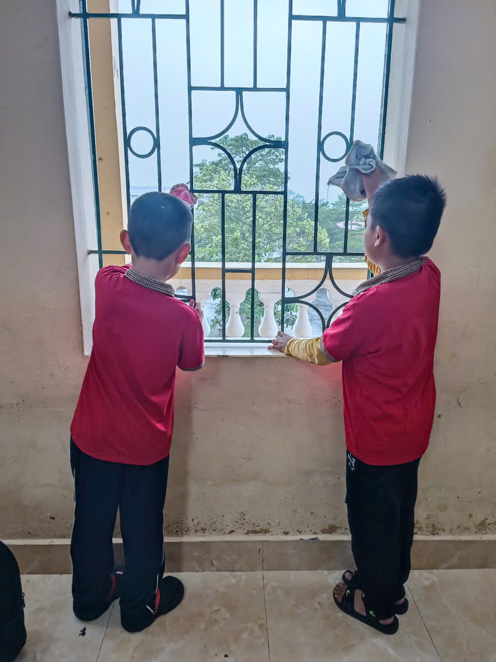
Ngoài quét nhà, các bạn cũng thường xuyên lau chùi cửa sổ.

Slide 10
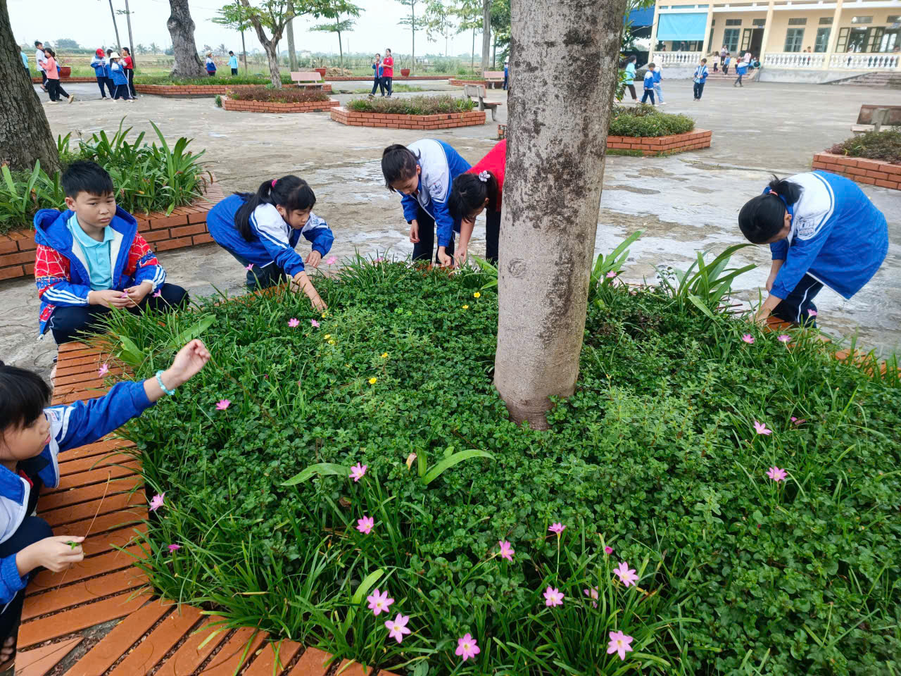
Sau tiết 4, các bạn tranh thủ nhổ cỏ và chăm sóc bồn hoa.

Slide 12
SINH HOẠT LỚP
I. Sinh hoạt cuối tuần:
* Phương hướng hoạt động tuần 13

Slide 13
* Phương hướng hoạt động tuần 13

Slide 14
* Phương hướng hoạt động tuần 13
+ Về nề nếp:
- Tiếp tục thực hiện nội quy của lớp, của trường.
- Thực hiện xếp hàng ra vào lớp, tập thể dục giữa giờ.
+ Về học tập:
- Nêu cao tinh thần tự giác trong học tập.
- Duy trì và phát huy “ Đôi bạn cùng tiến”.
- Trong lớp chú ý nghe cô giáo giảng bài, làm bài tập đầy đủ trước khi đến lớp.
- Thi đua học tốt chào mừng ngày thành lập Quân đội nhân dân Việt nam 22/12.
+ Về các phong trào khác:
- Thường xuyên nhặt cỏ, chăm sóc bồn cây của lớp.
- Tham gia các tiết mục văn nghệ do Liên đội tổ chức.

Slide 16


Slide 17
II. Sinh hoạt theo chủ đề: Món quà tặng thầy cô

Slide 18
1. Chia sẻ về món quà hoặc bưu thiếp em tặng thầy cô.

Slide 19
2. Ghi lại những kỉ niệm của em với thầy cô.

Slide 20
3. Cam kết hành động
Em cùng người thân:
- Thăm hỏi thầy cô giáo cũ của em.
- Thăm hỏi thầy cô giáo ngày xưa của người thân.

Slide 21
*Tự đánh giá sau chủ đề “Mái trường em yêu”
- Thực hiện được ý tưởng về lao động, vệ sinh và trang trí lớp học.
- Có ý thức giữ an toàn khi lao động, trang trí lớp.
- Biết cách hòa giải nếu có bất đồng trong quan hệ bạn bè.
- Tìm hiểu về Đội Thiếu niên Tiền phong Hồ Chí Minh và bước đầu thực hiện kế hoạch phấn đấu trở thành đội viên.
- Kể lại được những điều ấn tượng nhất về thầy cô của mình và thể hiện được tình cảm với thầy cô bằng một sản phẩm tự làm.

Slide 22
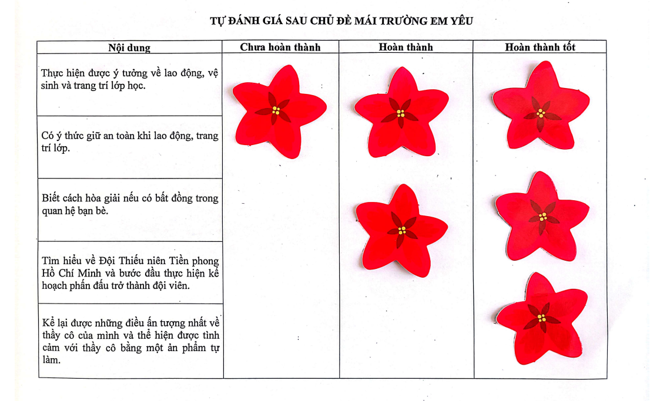

Slide 23

XIN CHÂN THÀNH CẢM ƠN
QUÝ THẦY CÔ GIÁO VÀ CÁC EM

